Slide 1
いかりスーパー周辺 競合環境調査レポート
2026年6月度 競合調査結果報告書

Slide 2
a) 【結論】
・ いかりスーパー既存店舗の周辺環境において、2026年7月3日（調査日）以降に以下の競合動向が新たに確認されました。
・ **関西スーパー**は、神戸市灘区の西郷店を2026年7月3日にリニューアルオープンし、いかり六甲店に影響を与える可能性があります。
・ **オーケー**は、大阪府高槻市に「高槻赤大路店」を2026年8月下旬に新規出店予定であり、いかり高槻店に影響を与える可能性があります。
・ **ヤマダストアー**は、大阪市北区の大丸梅田店地下2階に「大阪梅田店」を2026年12月中に新規出店予定であり、いかりJR大阪店に影響を与える可能性があります。
・ **ヤマダストアー**は、兵庫県宝塚市に「宝塚店」を2027年春に新規出店予定であり、いかり宝塚店、いかり阪急逆瀬川店に影響を与える可能性があります。

Slide 3
b) 【詳細】 (1ページ目)
エリア | 競合店舗名 | 時期 | 状態 | 影響店舗 | 影響レベル | 詳細説明
兵庫県神戸市灘区 | 関西スーパー西郷店 | 2026年7月3日 | リニューアルオープン | いかり六甲店 | 中 | 神戸市灘区に位置する関西スーパー西郷店が、2026年7月3日にリニューアルオープンしました。いかり六甲店（神戸市灘区宮山町2丁目6番15号）から約1km圏内と近接しており、改装による顧客体験向上や品揃え強化がいかり六甲店の顧客に影響を与える可能性があります。
大阪府高槻市 | オーケー高槻赤大路店 | 2026年8月下旬 | 新規出店 | いかり高槻店 | 中 | オーケーは、大阪府高槻市に「高槻赤大路店」を2026年8月下旬にオープンする予定です。いかり高槻店（大阪府高槻市真上町6丁目13番11号）から2km圏内と推測され、高品質・Everyday Low Priceを掲げるディスカウントスーパーの新規出店は、価格競争の激化を招く可能性があります。
大阪府大阪市北区 | ヤマダストアー大阪梅田店 | 2026年12月中 | 新規出店 | いかりJR大阪店 | 高 | 兵庫県播磨地域を中心に展開する「ヤマダストアー」が、大阪市の大丸梅田店地下2階に「大阪梅田店」として2026年12月中に新規出店を予定しています。いかりJR大阪店（大阪府大阪市北区梅田3丁目1番1号）と同一施設内（大丸梅田店はJR大阪駅ビル隣接）での出店であり、デパ地下という共通の立地で直接的な競合となるため、影響は大きいと見られます。
兵庫県宝塚市 | ヤマダストアー宝塚店 | 2027年春 | 新規出店 | いかり宝塚店、いかり阪急逆瀬川店 | 中 | ヤマダストアーは、兵庫県宝塚市に「宝塚店」を2027年春にオープンする予定です。いかり宝塚店（兵庫県宝塚市南口1丁目17番18号）およびいかり阪急逆瀬川店（兵庫県宝塚市逆瀬川1丁目2番1号）と同一市内での出店であり、周辺地域の顧客獲得競争が激化する可能性があります。

Slide 4
c) 【地図的分析】
* 今回リニューアルオープンした関西スーパー西郷店は、いかり六甲店から南西に約1kmほどの距離に位置する神戸市灘区西郷にあります。幹線道路沿いに位置し、地域住民のアクセスが良い立地です。
* オーケー高槻赤大路店は、いかり高槻店から南西方向の高槻市赤大路町に位置すると想定されます。既存のいかり高槻店は住宅街の中に立地しており、オーケーの出店は広範囲からの集客が予想されます。
* ヤマダストアー大阪梅田店は、いかりJR大阪店と同じく梅田の中心部、JR大阪駅に直結する大丸梅田店への出店です。両店舗は非常に近い距離にあり、デパートの地下食品フロアという形態も類似しているため、顧客層が重複する可能性が高いです。
* ヤマダストアー宝塚店は、いかり宝塚店およびいかり阪急逆瀬川店と同じ宝塚市内に計画されており、具体的な位置は不明ですが、既存のいかり店舗から2km圏内に位置する可能性が高いです。特にいかり宝塚店は駅前に立地しており、新たな高級スーパーの参入は直接的な競合となるでしょう。

Slide 5
d) 【影響分析】
* **いかり六甲店**：関西スーパー西郷店のリニューアルは、特に品揃えや売場の鮮度感で差別化を図るいかり六甲店にとって、新たな競争圧力となります。改装により、関西スーパーが既存顧客の維持に加え、新たな顧客層を獲得しようとする動きにいかりは注意が必要です。
* **いかり高槻店**：オーケー高槻赤大路店の新規出店は、いかり高槻店に大きな影響を与える可能性があります。オーケーの「高品質・Everyday Low Price」戦略は、日常使いの顧客層にとって魅力が大きく、いかりが高槻店でターゲットとする客層の一部が流出する恐れがあります。いかりは、品揃えの独自性や、よりパーソナルな顧客サービスを一層強化する必要があります。
* **いかりJR大阪店**：ヤマダストアー大阪梅田店の新規出店は、いかりJR大阪店にとって非常に強力な競合となります。ヤマダストアーは「自然食品・オーガニック製品」に強みを持つ高級スーパーであり、いかりが持つ「高品質・こだわり」のイメージと重なる部分が多いため、顧客の奪い合いが直接的に発生するでしょう。駅直結という立地の優位性を活かしつつ、品揃えのさらなる差別化や、独自のサービス展開が求められます。
* **いかり宝塚店、いかり阪急逆瀬川店**：ヤマダストアー宝塚店の新規出店は、両店舗にとって新たな競合となり、特に高級食材やこだわりの品を求める顧客層において競合が激しくなると予想されます。いかりとしては、地域に根差した品揃えの強化や、顧客との関係構築をより一層深めることで、顧客ロイヤルティの維持に努める必要があります。

Slide 6
e) 【参照ソース】
・ 兵庫:「ヤマダストアー」大阪進出、大丸梅田店「デパ地下」に店舗では最大級の規模でオープン…生鮮食品・店内調理品も 読売新聞
・ 【大阪に初出店】兵庫で人気のスーパー「ヤマダストアー」が梅田のデパ地下に登場 リビングWeb
・ ディスカウント・スーパーマーケット「オーケー」 大阪府での展開を加速！5月に「大東新田西町店」「豊中穂積店」を連続出店 ～2026年度は大阪府内に計7店舗の出店を予定
・ お知らせ｜関西スーパー～いつも暮らしの近くにいます～​
・ ヤマダストアー Wikipedia
・ 宝塚市の敷地１・１㌶超に商業店舗を計画／２６年２月に着工／ヤマダストアー | 建設ニュース

Slide 7
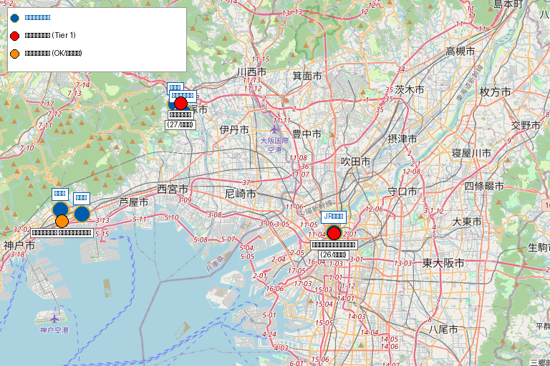
f) 【ビジュアルマップ】

